Slide 1
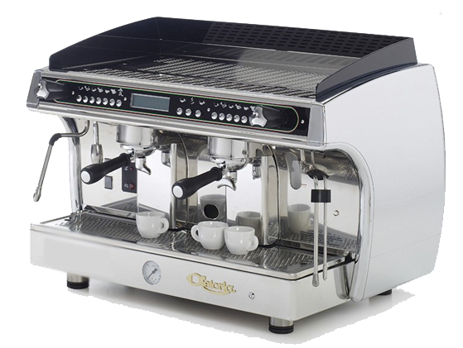
GLORIA
제품소개서
글로리아 SAE

Slide 2
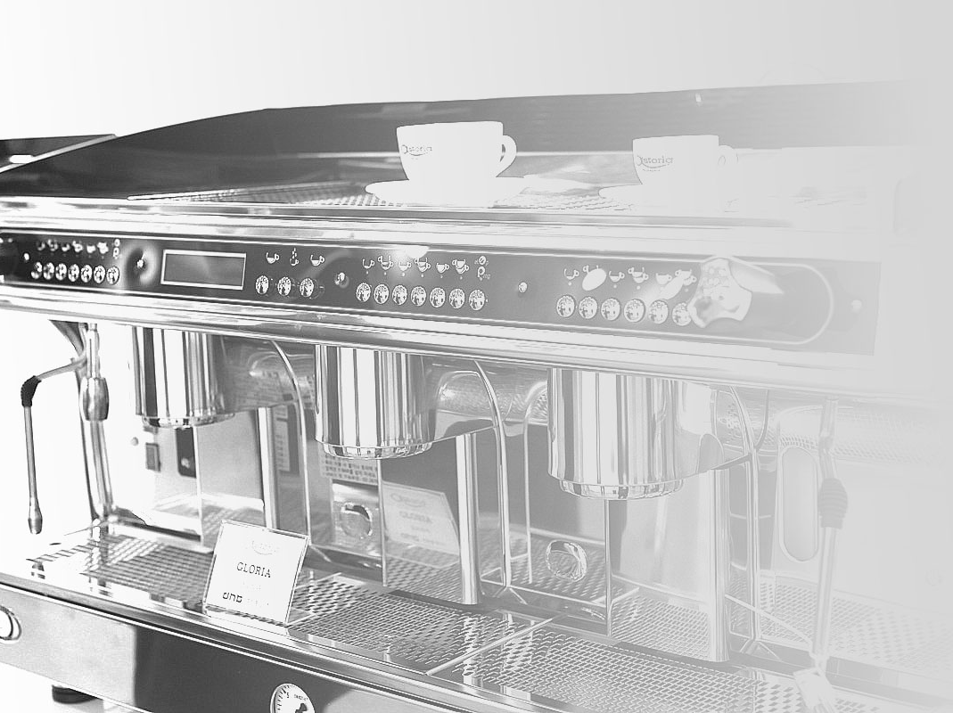
GLORIA
이 머신만의 독창적인 CTS수력 시스템과
PRE INFUSION 챔버가 독립보일러 머신에 준하는 커피의 세계로 당신을 안내 할 것입니다.
3

Slide 3
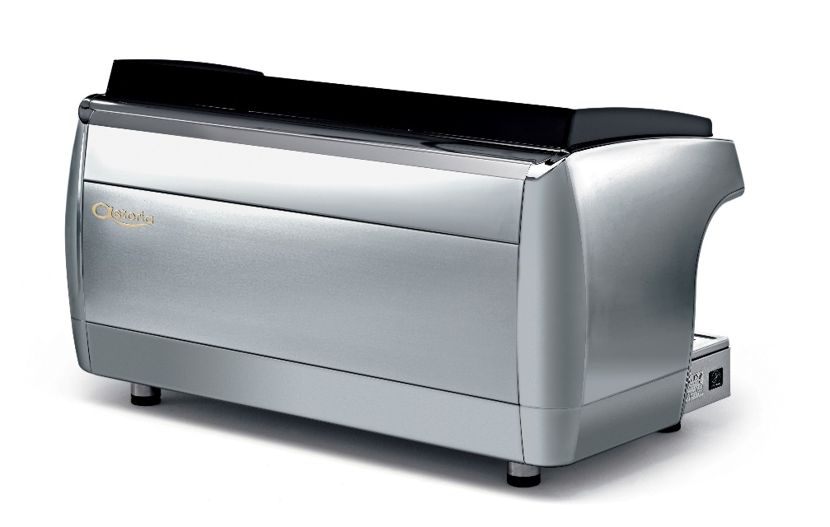
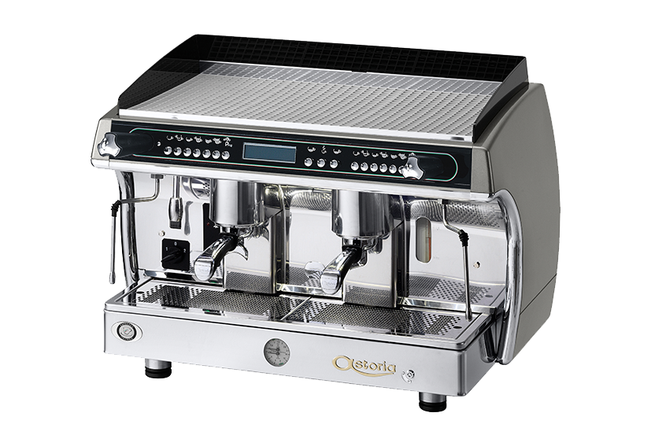
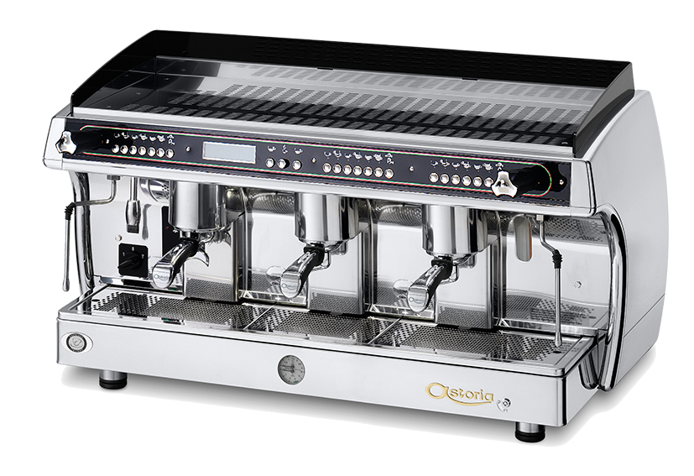
GLORIA SAE
ELECTRONIC AUTOMATIC SYSTEM
2GR
3GR
MADE IN ITALY
6
5

Slide 4
GLORIA SAE
ELECTRONIC AUTOMATIC SYSTEM
[기본사양]
6개물량설정버튼
응급상황을 위한 수동 추출 스위치
자동 물 보충 (A.W.R.)
자동 온수
믹스쿨
디스플레이
샷잔용 트레이 (높은 잔, 낮은 잔 모두 사용 가능)
고성능 수냉식 내장 모터 펌프
– 외부 연결을위한 직렬 인터페이스
[디스플레이 설정]
날짜와 시간
언어
자동 ON/OFF
컵 워머 작동 온도
연수기 재생 경고
[디스플레이 표시]
현재 보일러 온도
보일러 압력
주요 오작동을 나타내는 경고등
그룹당 단일 커피 카운팅 및 합계
MADE IN ITALY
6

Slide 5
GLORIA SAE
ELECTRONIC AUTOMATIC SYSTEM
제원 | 2그룹 | 3그룹
전압(V) | 220 | 220
전력(W) | 4,300 | 5,100
보일러(lt) | 10.5 | 17
Width(mm) | 800 | 1,040
Depth(mm) | 560 | 560
Height(mm) | 580 | 580
Net weight(kg) | 72 | 88
Gross weight(kg) | 82 | 101
MADE IN ITALY
6

Slide 6
GLORIA SAE

